Slide 1

Nanociència i Nanotecnologia
Notes:
Vista moderador: permet veure la presentació amb les notes de l'orador en un equip (el teu portàtil, per exemple), mentre que l'audiència la veu a pantalla sencera en altre equip. Per treure la vista moderador, cal deseleccionar l’opció a la pestanya “Presentació amb diapositives”.

Slide 2

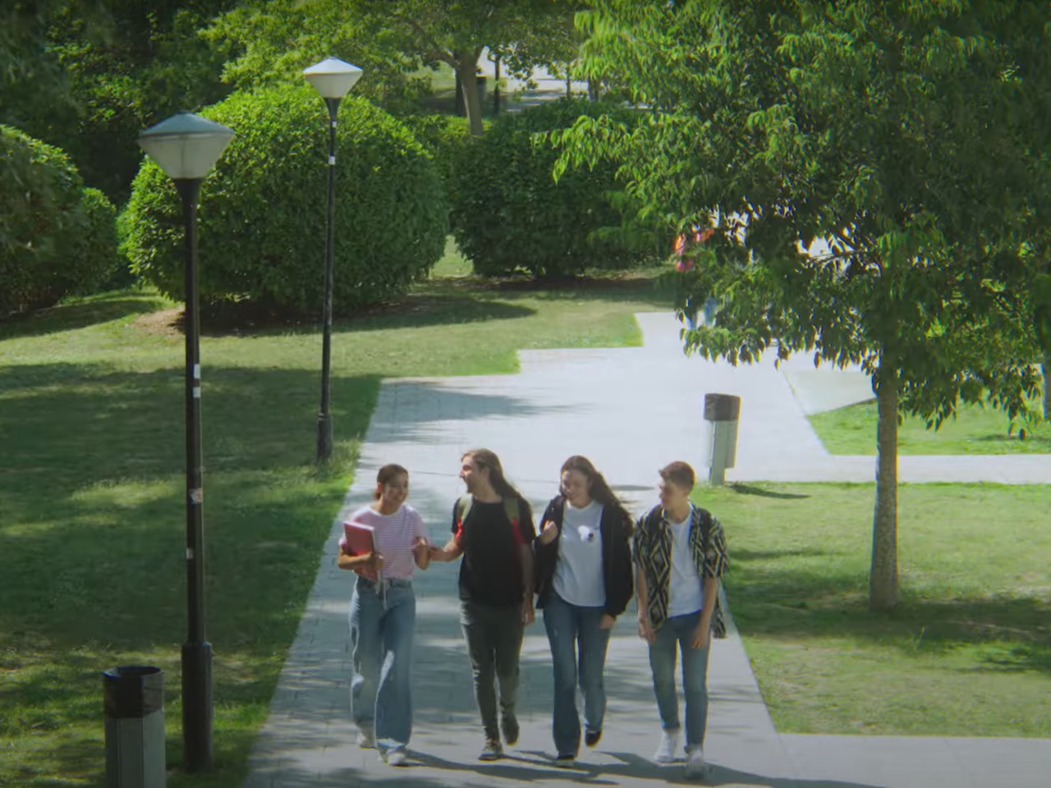



Un campus ple d’experiències
Més vídeos al canal YouTube de la UAB
Notes:
Vídeo de presentació de la UAB de 24 segons.

Slide 3





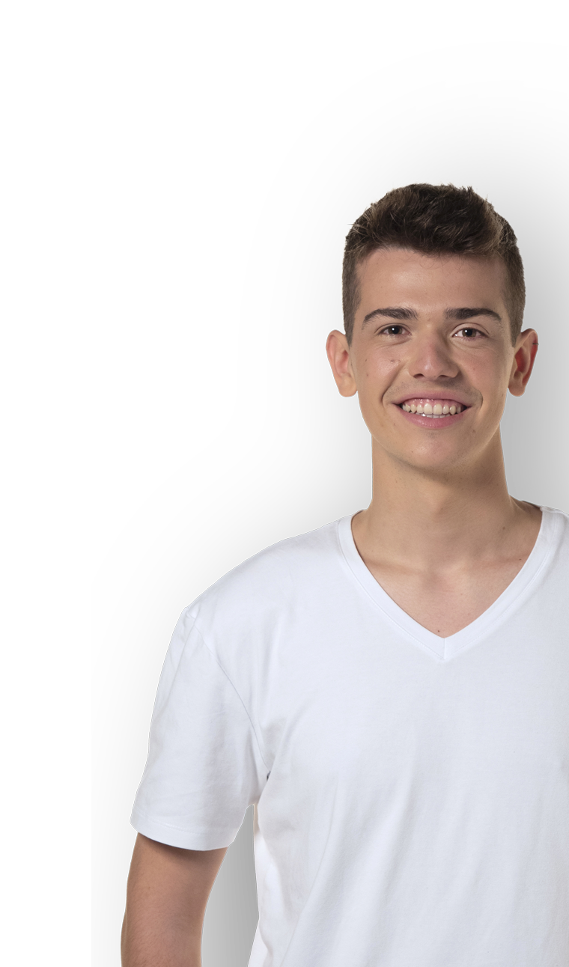



5 raons per triar la UAB
1
5
2
3
4

Slide 4

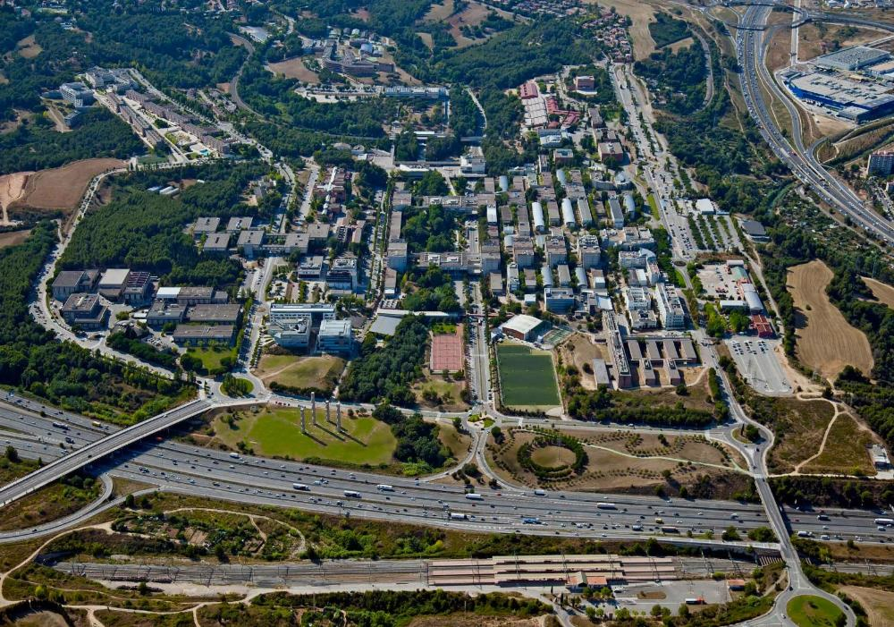
































Un campus únic
Facultats i Escoles
Idiomes
Botigues
Centres d’investigació
Participació i solidaritat
Tren
Biblioteques
Servei Assistencial
de la Salut
Busos
Vila Universitària
Bars i restauració
Zona verda
Esports
Cinema i teatre
InfoUAB
Veure més

Slide 5


Nanociència i Nanotecnologia

Slide 6

Notes de tall
Batxillerat i CFGS
Nanociència i Nanotecnologia | 10,648
Més grans de 25 anys
Nanociència i Nanotecnologia | 5,000
Nota de tall juny 2024
Veure més
Totes les ponderacions al Canal Universitats

Slide 7
Nanociència i Nanotecnologia a la UAB
Formació interdisciplinària en Ciències com la Física, Química, Biologia i Matemàtiques, enfocat a camps d’aplicació com ara les tecnologies, els materials, la biotecnologia, la medicina, l’energia i el medi ambient.
S’estudien els fenòmens i comportament dels materials a escala nanomètrica.
Al campus de la UAB s’ubiquen centres de recerca de prestigi internacional en l’àmbit de la Nanociència i Nanotecnologia.
Veure més

Slide 8
Què necessites
Curiositat.
Capacitat d’observació i habilitat deductiva.
Capacitat de raonament lògic i anàlisi rigorosa, de comprensió abstracta.
Interès per la investigació i l’experimentació.
Rigor i mètode en el treball.
Es recomana un bon nivell acadèmic en l’àmbit de les ciències experimentals i coneixements d’anglès.
Veure perfil de l’estudiant

Slide 9
Objectius
Donar una formació científica sòlida interdisciplinària.
Nanociència: estudi de fenòmens i la manipulació de materials de mides entre 1 i 100 mm, on moltes propietats són diferents.
Nanotecnologia: és la manera de fer que el descobriments i estudis de la nanociència es converteixin en aplicacions útils per la societat: computació, comunicacions, energia, medicina, medi ambient, tèxtil.

Slide 10

La nanociència
Biología
Física
Optoelectrònica
Energia
Nanociències
Nanociències
Química
Enginyeria
Medi
Ambient
Salut
Una ciència transversal
Aplicacions àmplies

Slide 11
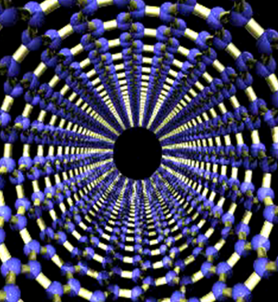
Nanoescala
Importància de la mida a nanoescala:
A mesura que es disminueix la mida de la partícula, augmenta el nombre d’àtoms en la superfície.
Les propietats fisicoquímiques i les interaccions /reactivitat amb el medi varien segons: mida, forma, reactivitat superficial, càrrega i composició química.

Slide 12
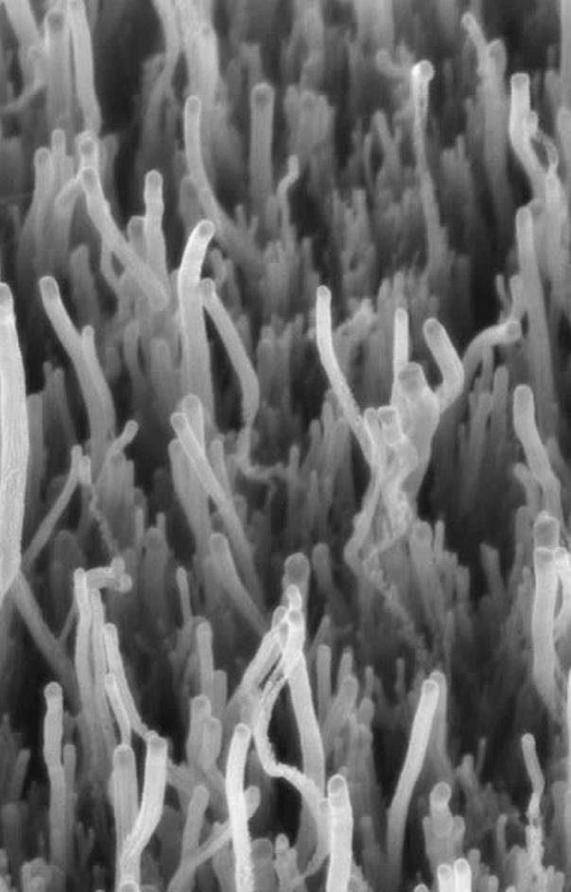
Nanoescala
Les noves eines de mesura i observació del món a nanoescala:
Microscòpies de sonda local
STM (scanning tunneling microscope)
AFM (atomic force microscope)

Slide 13

Nous materials
Nanotubs de carboni: cilindres de carboni molt lleugers i 100 vegades més forts que l’acer. Propietats electroquímiques vs mides i forma: semiconductors i superconductors.
El grafè és el gran descobriment de 2004. Aporta transparència, flexibilitat, elasticitat, resistència, conductivitat tèrmica i elèctrica. S’utilitza en sensors químics, cel·les fotovoltaiques, transistor, pantalles tàctils, etc.

Slide 14
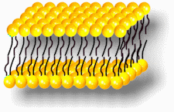
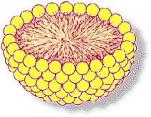
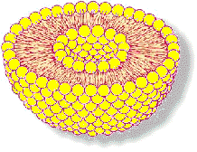
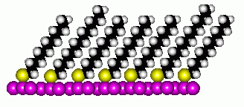
Nous materials
Metalls amb mida nanomètrica: Podem dissoldre els metalls sense oxidar-los?
L’or, com a substrat sólid, és groc.
Partícules nanomètriques d’or són de diferents colors en funció del seu diàmetre.
Es pot modificar la seva superfície amb coses molt diverses: antibiòtics, fàrmacs, colorants, etc.
Auto-ensambalatge
Monocapes: molècules de cadena llarga sobre or.

Slide 15
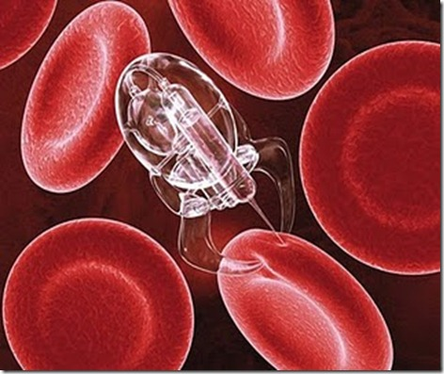
Noves eines per la medicina
Detecció de malalties. Ús de punts quàntics per a la detecció del càncer:
Nanoparticules magnètiques funcionalitzades
Hipertèrmiamagnètica

Slide 16

Noves eines per la medicina
Biosensors basats en la CNT:
Les molècules de sonda per a un objectiu determinat es poden unir als consells CNT per al desenvolupament de biosensors.
Enfocament electroquímic: requereix el desenvolupament de nanoelectrodes mitjançant nanotubs verticals cultivats amb PECVD.
El senyal es pot amplificar amb l'oxidació mediadora d'ions metàl·lics catalitzada per Guanine.

Slide 17
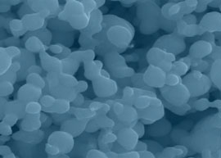
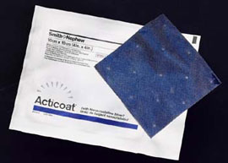
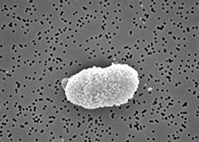
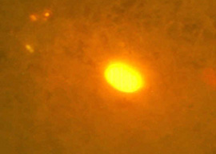
Nanomaterials
Les NPs de plata són bactericides.
NPs fluorescents per a detectar bacteris com Ecoli en aliments.

Slide 18
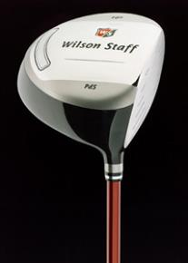
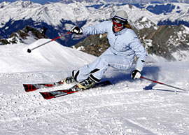
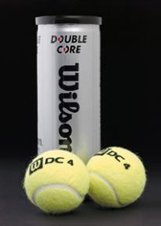
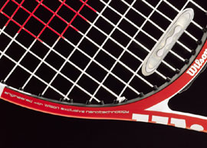
Nanomaterials
Són més resistents amb CNT
Cautxú amb NPs laminars de silicats.
Compostos amb NPs de SiO2 i reforçats amb CNT.

Slide 19
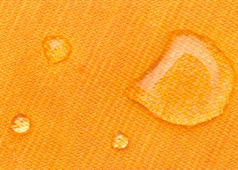
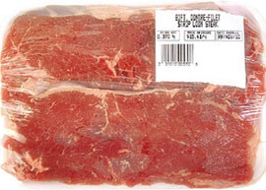

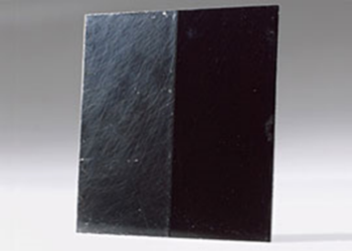
Nanomaterials
Teixits que repelen l’aigua o substàncies lipòfiles
Plàstics més impermeables a l'oxigen
Recobriment de superfícies amb NPs d’òxids

Slide 20
Així s’estructura el grau
Crèdits: 240 ECTS (4 anys)
Horari: un sol torn. Classes de matí i tarda.
Cursos Propedèutics: Curs propedèutic de Física per a científics Curs propedèutic de Matemàtiques per a científics Curs propedèutic de Química per a científics
Veure +info horaris
Veure cursos propedèutics

Slide 21
Així s’estructura el grau
Formació Bàsica
66 ECTS
Assignatures de la branca de coneixement de la titulació
Obligatòries
114 ECTS
Representen el gruix del pla d’estudis
Optatives
48 ECTS
Poden definir els itineraris o mencions
Treball de fi de grau (TFG)
12 ECTS
Veure +info pla d’estudis

Slide 22

Què n’aprendràs
1r curs (1r semestre)
Biologia cel·lular
Física General: Mecànica i ones
Càlcul
Enllaç químic i estructura de la matèria
1r curs (2n semestre)
Fonaments de Bioquímica
Física General: Electricitat i Magnetisme
Reactivitat química
Fonaments de matemàtiques
Anual:
Introducció a la Nanociència i la Nanotecnologia
2n curs (1r semestre)
Bioquímica metabòlica
Ampliació de Física clàssica
Química Orgànica
2n curs (2n semestre)
Instrumentació electrònica
Biologia Molecular
Química dels elements
Termodinàmica, cinètica i transformacions de fase
Anual:
Eines matemàtiques
Laboratori de microscòpies i tècniques de caracterització de materials
Veure les guies docents

Slide 23
Què n’aprendràs
3r curs (1r semestre)
Síntesi i estructura de materials cristal·lins i amorfs
Fenòmens quàntics I
Química supramolecular i reconeixement molecular
Espectroscòpia molecular
Física i Química de Superfícies
3r curs (2n semestre)
Estat sòlid
Fenòmens quàntics II
Dispositius electrònics
Química Analítica
Microbiologia, immunologia i cultius cel·lulars
4t curs (1r semestre)
Física en la nanoescala
Micro i nanosistemes
Nanofabricació
Mencions:
Menció en Bionanotecnologia
Veure les guies docents

Slide 24
Què n’aprendràs
Optatives:
Menció en Bionanotecnologia
Nanociència de biomolècules
Nanotecnologia en biomedicina
Nanobiosistemes analítics
Nanotecnologia i societat
Química i Enginyeria de proteïnes
Temes de Ciència Actual
Economia i gestió empresarial
Gestió de projectes científic-tècnics
Pràctiques externes
Les mencions són itineraris que es fan constar al Suplement Europeu al títol. Per obtenir-la s’han de cursar, com a mínim, 30 crèdits (5 assignatures) vinculats a la menció. La resta de crèdits optatius es poden cursar de la mateixa menció o de la relació d'assignatures optatives.
Veure més

Slide 25
Sortides professionals
Recerca, desenvolupament i innovació tant en indústries basades en nous coneixements cientificotècnics (biotecnologia, microelectrònica, telecomunicacions, emmagatzematge d’energia, nous materials, etc.) com en les indústries tradicionals innovadores (química, farmacèutica, biomèdica, ceràmica, tèxtil, etc.).
Direcció, control i planificació estratègica de tècniques, processos i productes nanotecnològics, en les indústries electrònica, de telecomunicacions, biomèdica, biotecnològica, farmacològica, etc.

Slide 26

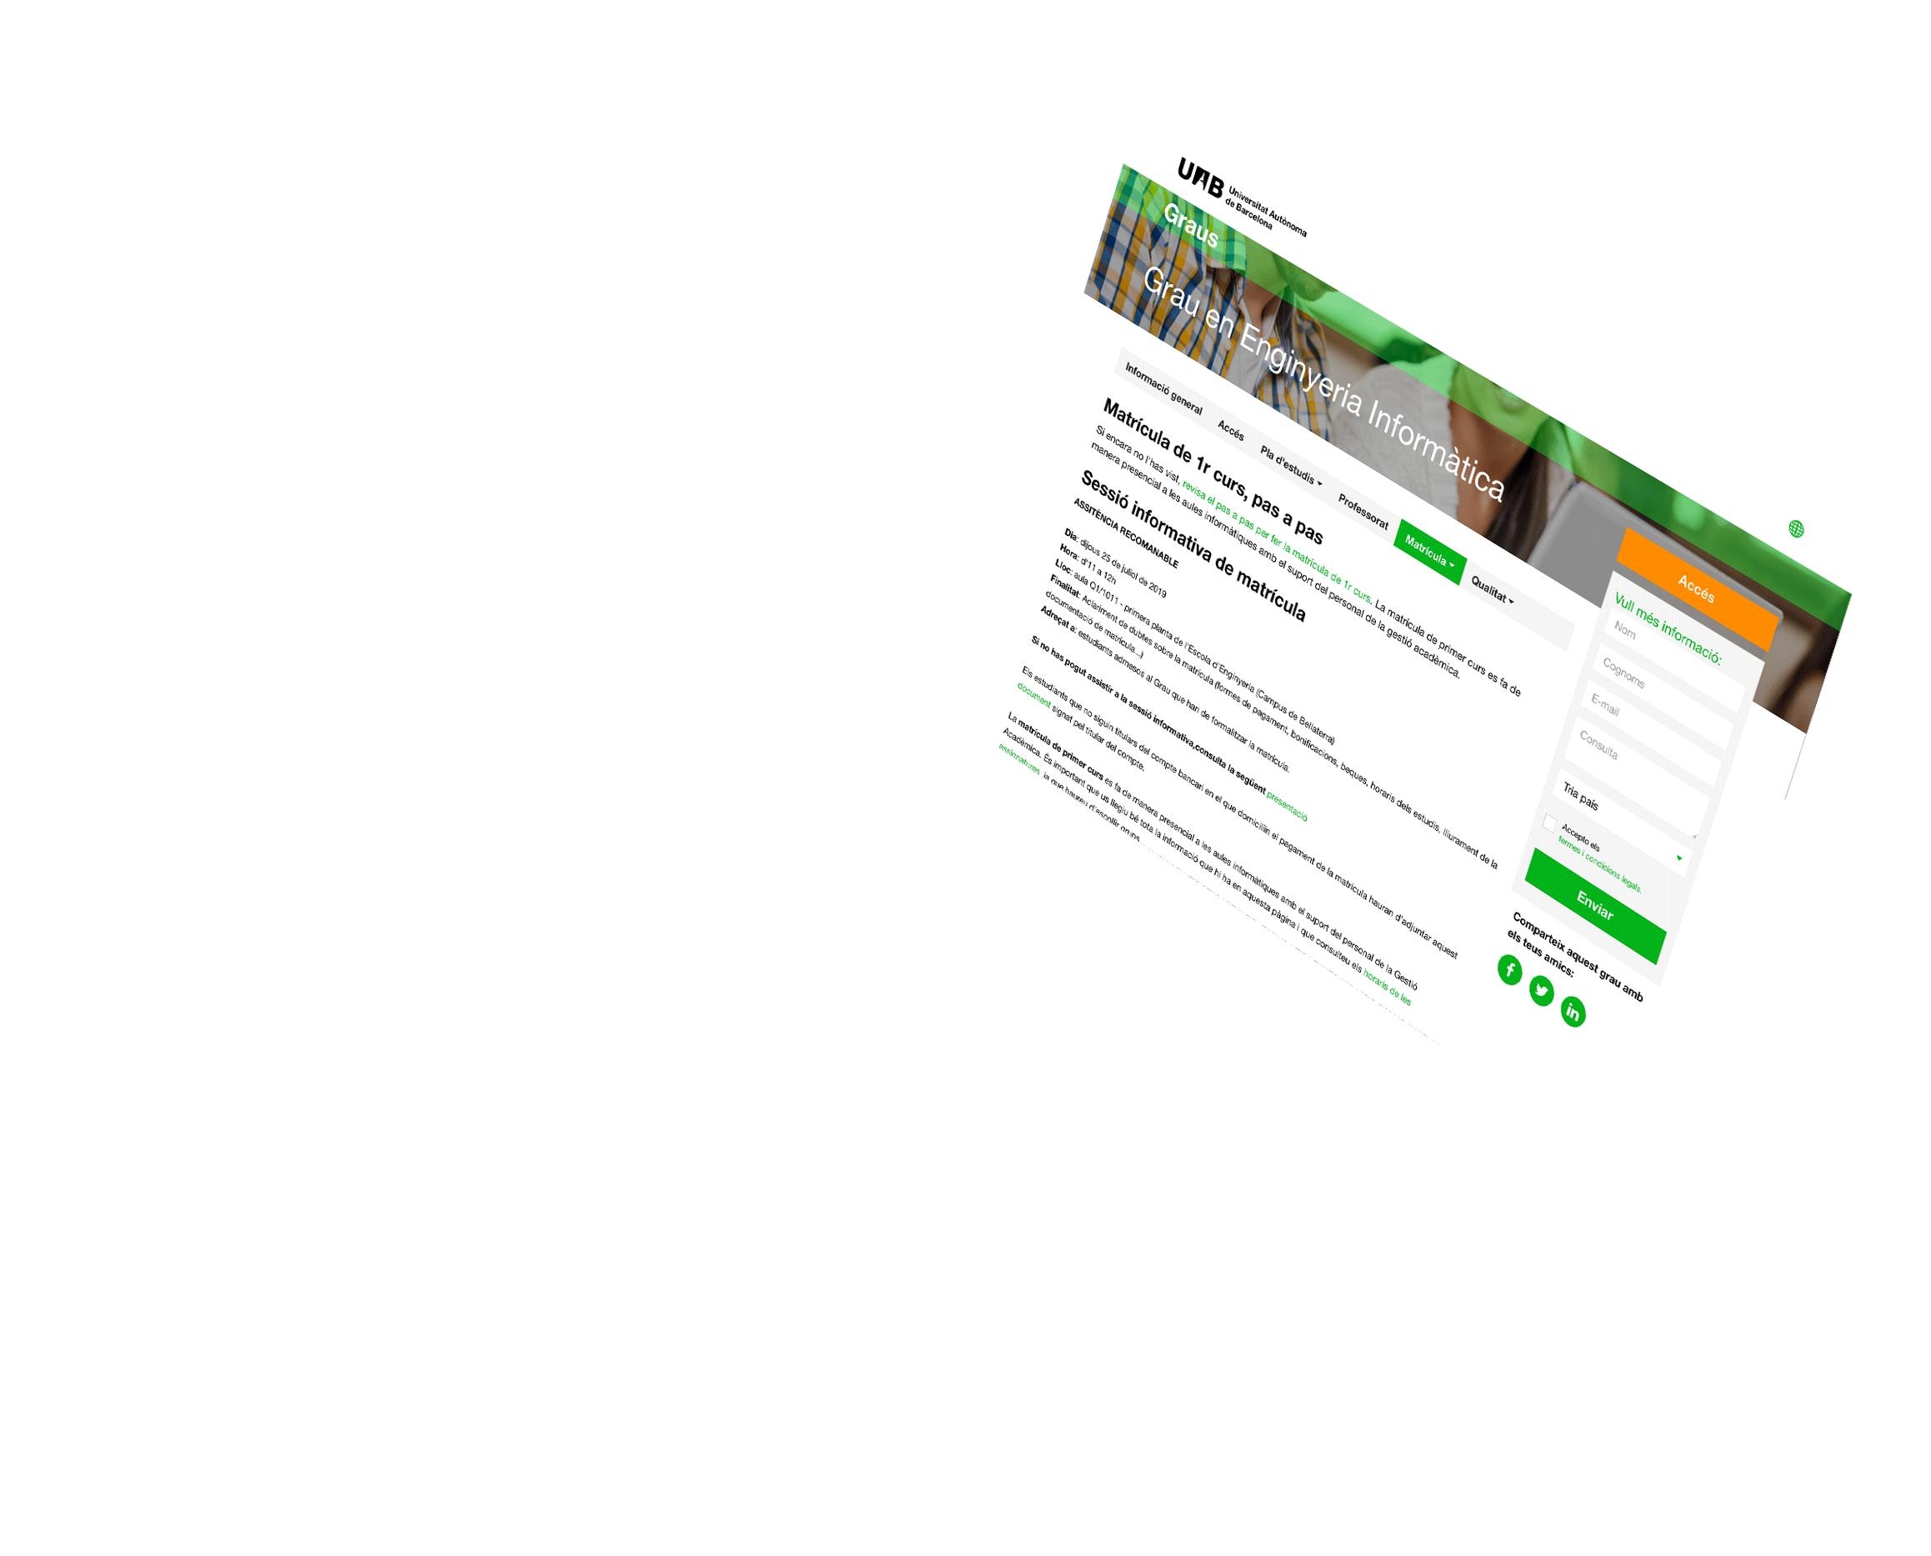
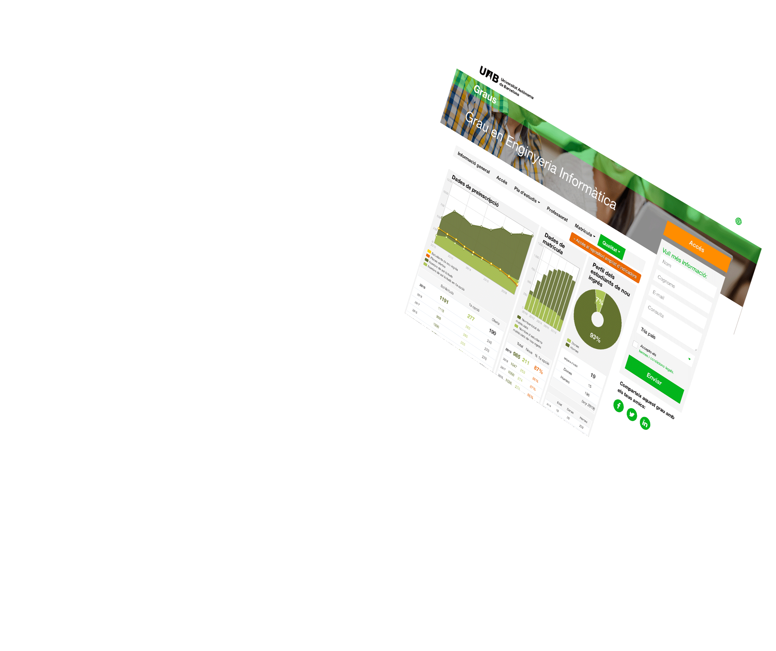


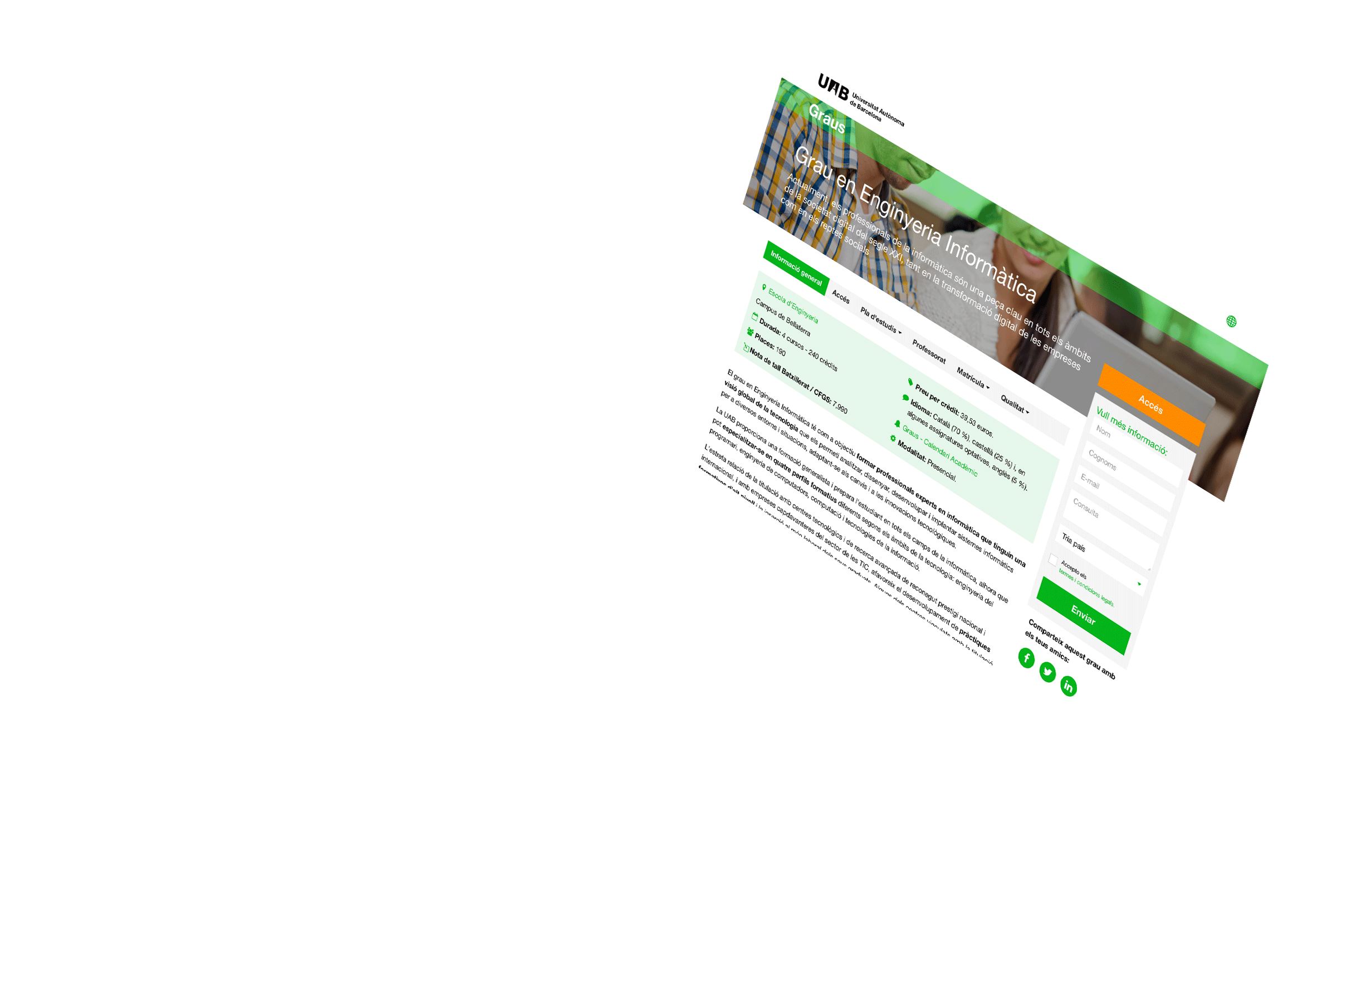
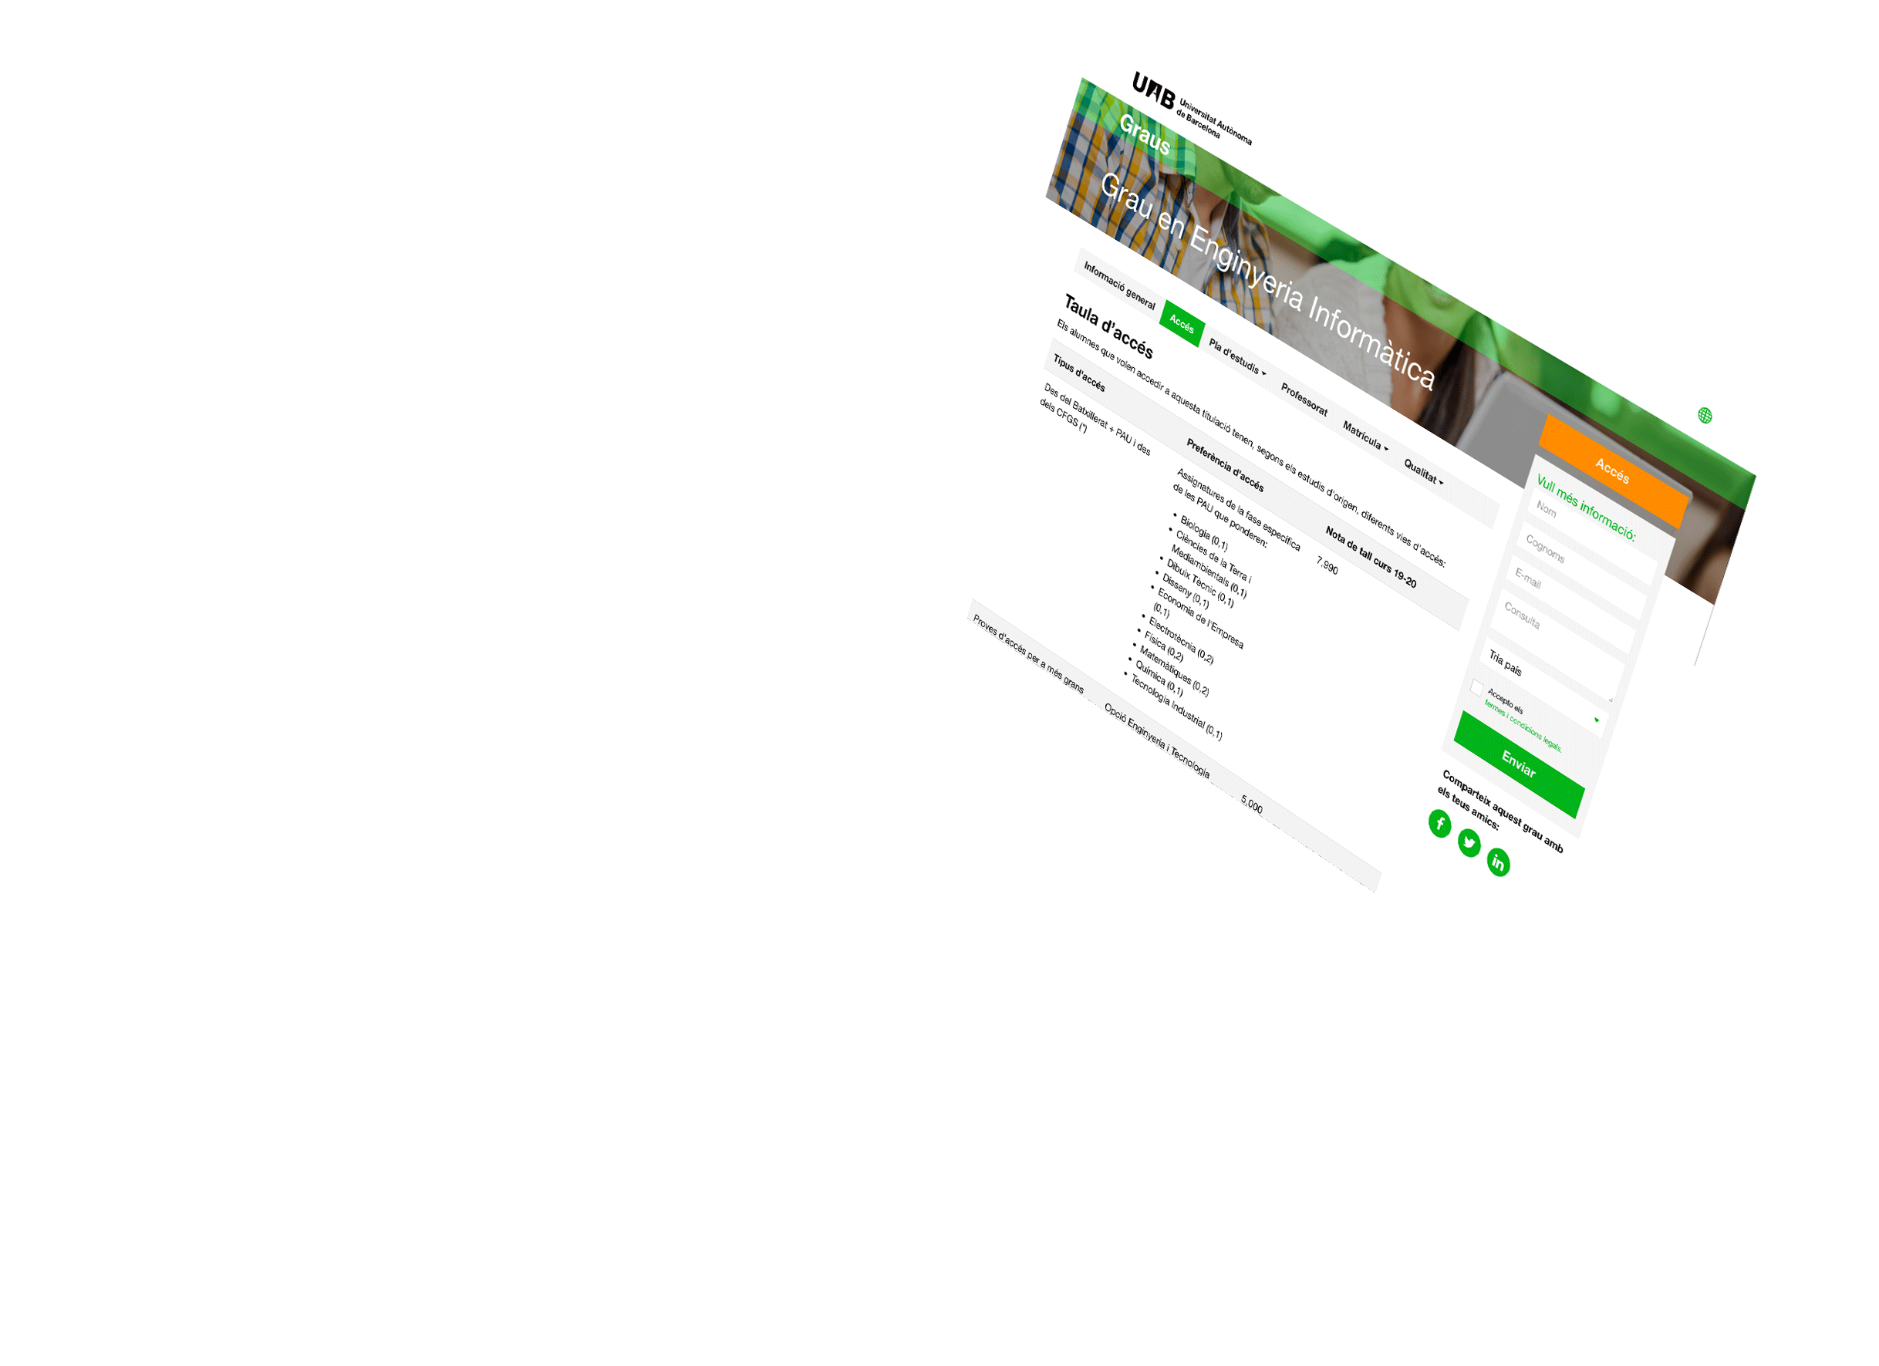
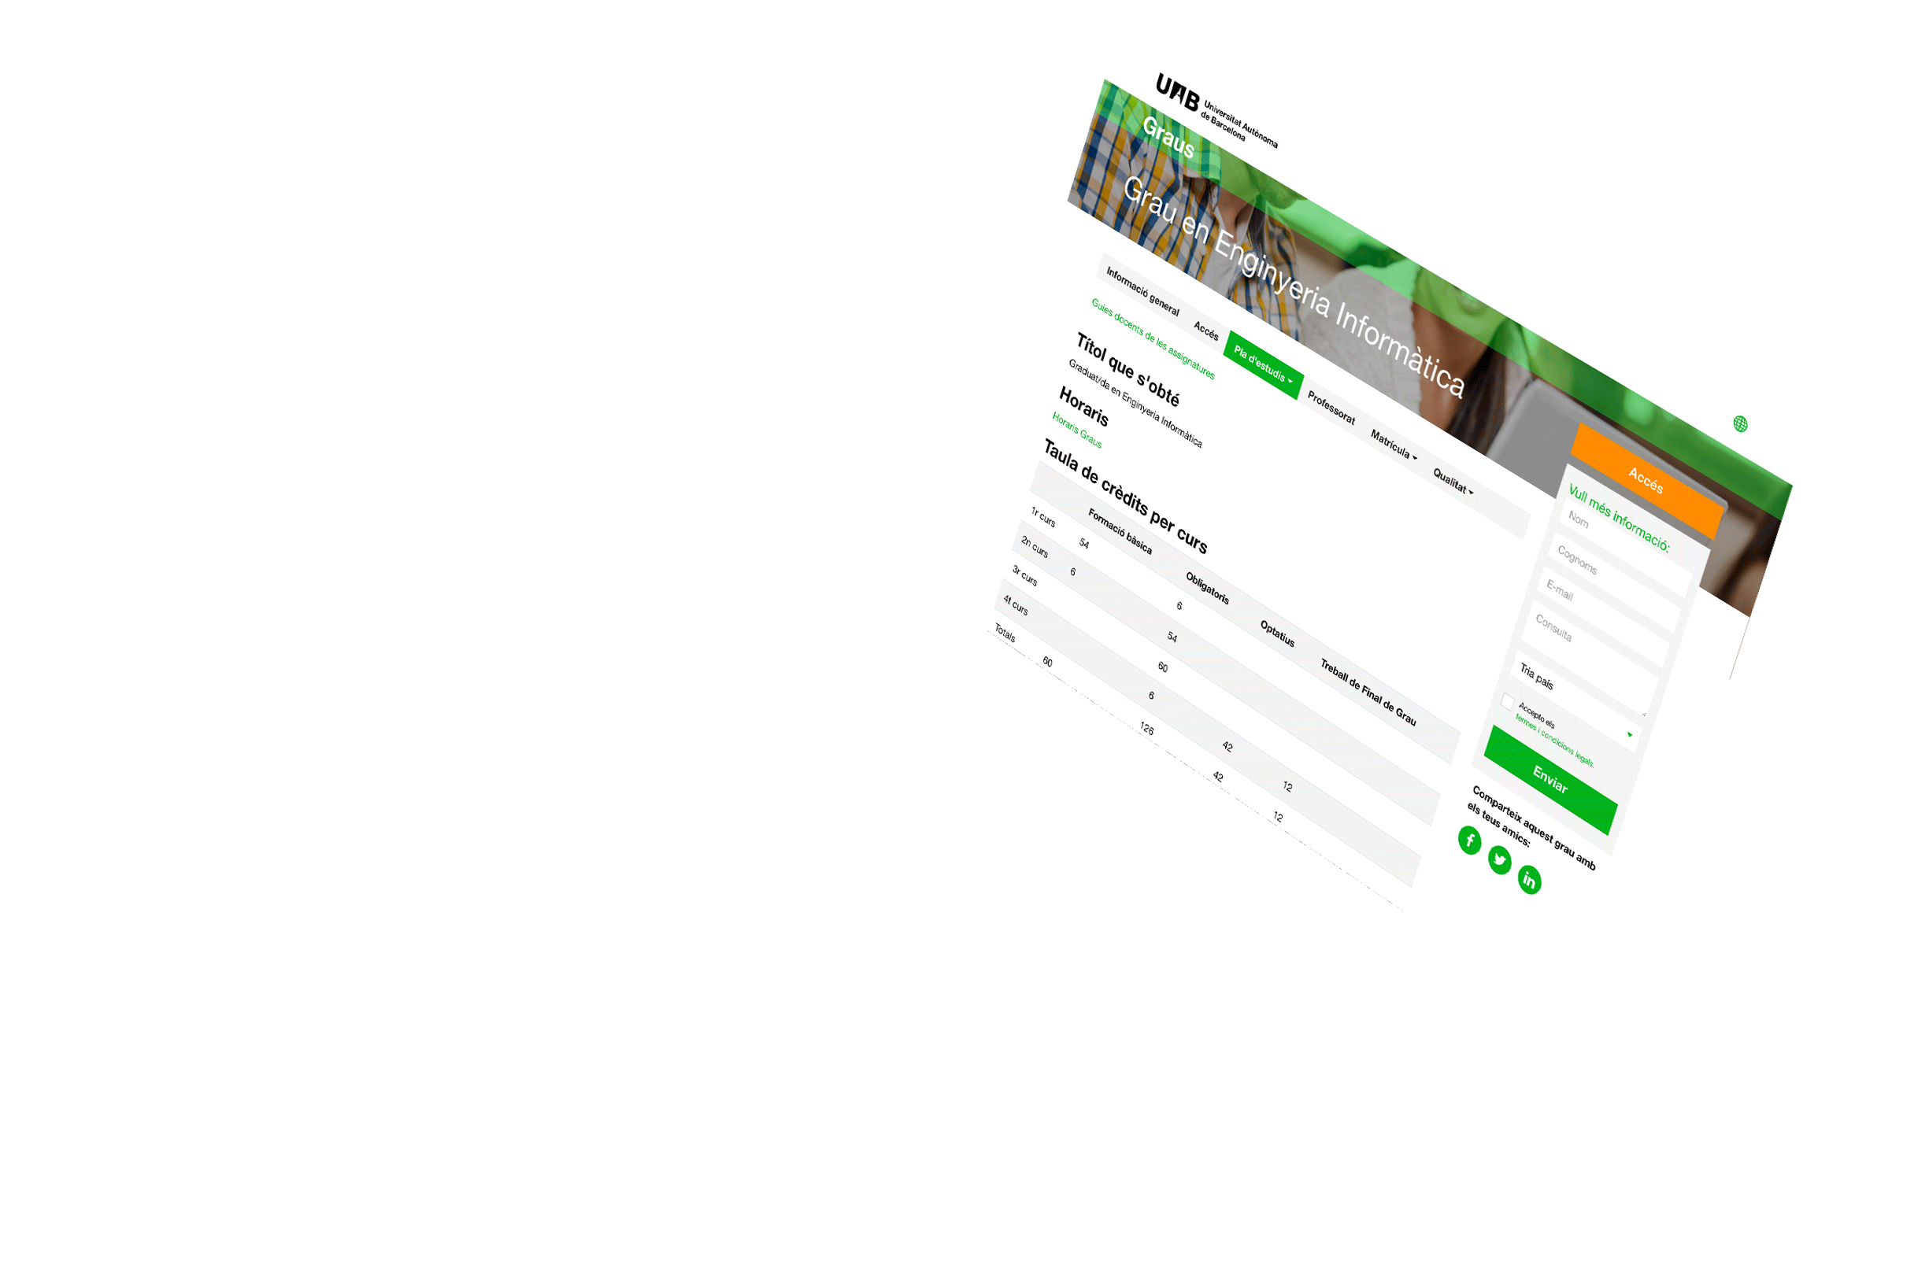
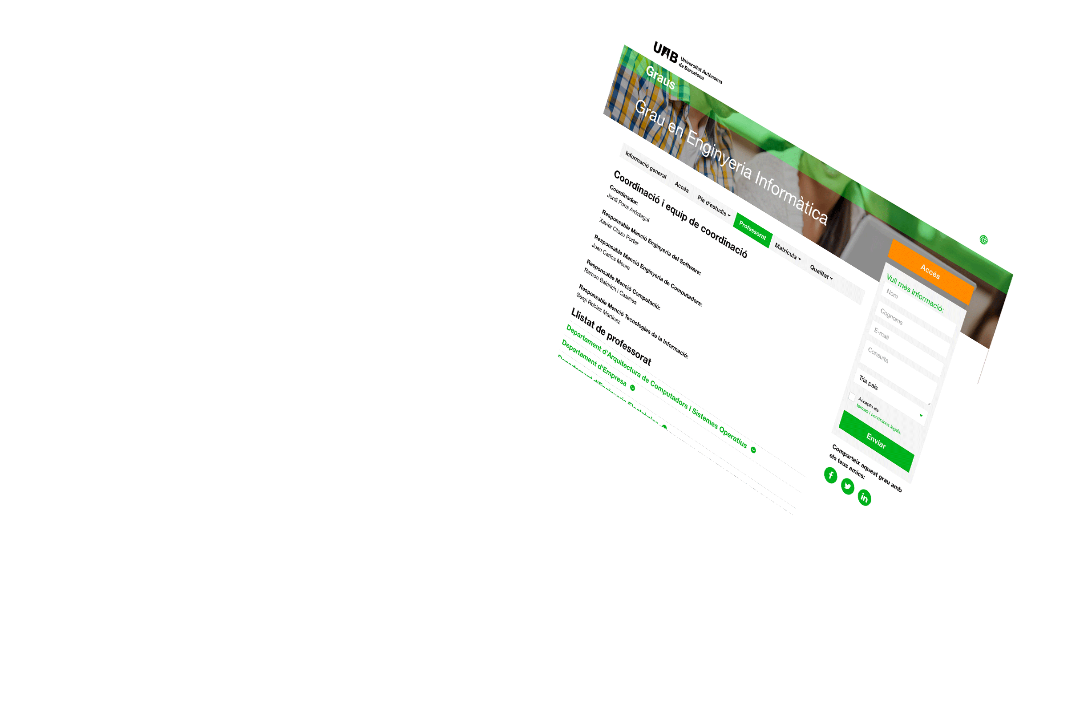
Més informació?
visita www.uab.cat
Veure més: www.uab.cat/graus
Notes:
A cadascuna de les fitxes de grau disposen de tota la informació detallada sobre l’estudi:
Pestanya Informació general, amb la nota de tall, preu, sortides professionals, ...
Pestanya Accés, amb nota de tall per via d’accés, codi de preinscripció, taules d’adaptació, ...
Pestanya Pla d’estudis, amb horaris, guies docents, competències, ...
Pestanya Professorat
Pestanya Matrícula, amb procediment de matrícula.
Pestanya Qualitat, amb informació sobre el Sistema de Garantia Interna de Qualitat de centres, dades estadístiques de l’estudi, ...
Els estudiants tenen l’opció de fer consultes via web.

Slide 27

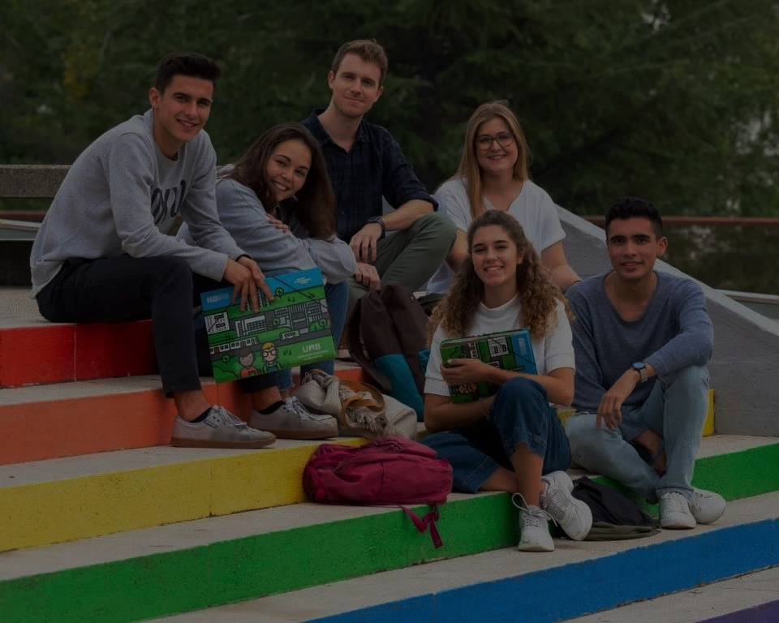

Visita la UAB
Jornades de Portes Obertes
Dia de
les Famílies
5, 6 i 7 de febrer
10 de maig
Saló de l'Ensenyament
Visites al centres de secundària
26 al 30 de març
Gener - maig
Visites al campus
Gener - juliol... i també al Youtube de la UAB
Més activitats a www.uab.cat/visitalauab
Notes:
Cliqueu sobre l’activitat per a més informació.

Slide 28
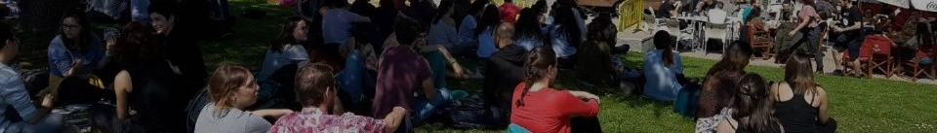


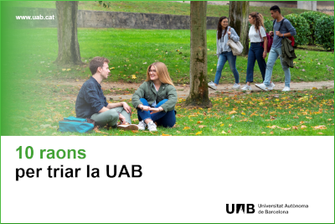



Guies d’informació de la UAB
Descarrega’t les guies en PDF
Notes:
Guies d’informació amb informació detallada i enllaços per a més informació, sobre:
l’accés als estudis de grau des de Batxillerat, CFGS, titulats, Batxibac, estudiants internacionals, Més grans de 25, 45 i 40, ....
beques i ajuts generals i específiques de la UAB.
mobilitat i intercanvi, tipus d’intercanvi i possibilitats d’ajuts.
pràctiques i ocupabilitat, curriculars i extracurriculars.

Slide 29
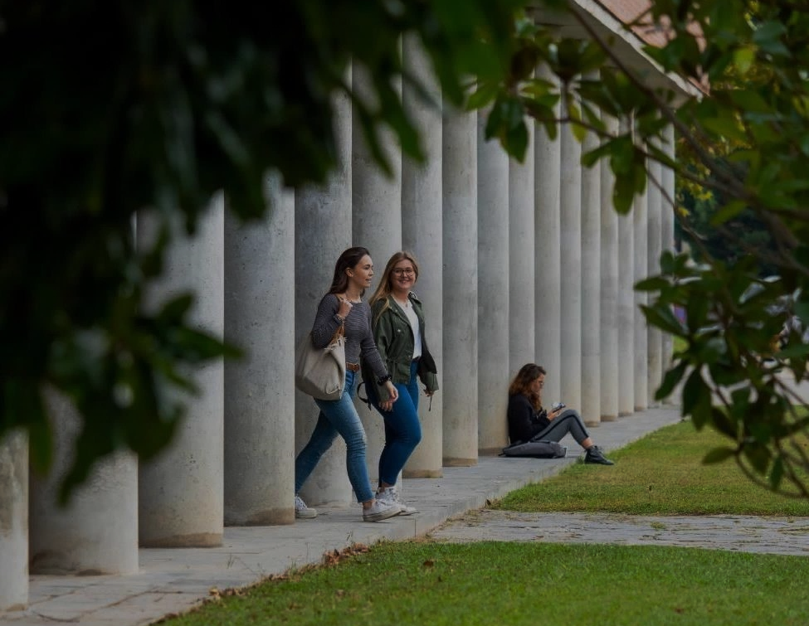
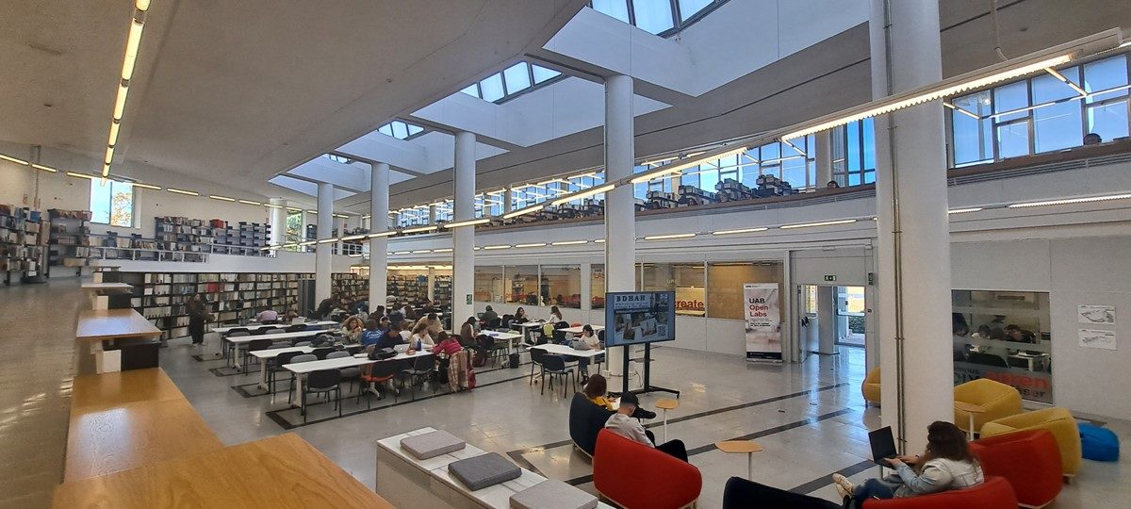

A més de fer classes, què més puc fer al campus UAB?
Biblioteques
8 biblioteques al campus
Sala d’estudi oberta 24 hores
Veure més
Notes:
Les biblioteques de la UAB disposem d'una dotació important de recursos documentals i d'altres materials i d'un personal qualificat.
Biblioteca d’Humanitats i Sala de Revistes (publicacions científiques).
Biblioteca de Ciència i Tecnologia.
Biblioteca de Ciències Socials.
Biblioteca de Comunicació i Hemeroteca General.
Biblioteca de Medicina. També, una biblioteca a cadascuna de les Unitats Docents de la Facultat de Medicina.
Biblioteca de Veterinària.
Biblioteca Universitària de Sabadell.
Cartoteca General.
Centre de Documentació Europea.
Les biblioteques de la UAB se situen en la primera posició entre les biblioteques de les universitats espanyoles segons el Ranking de Bibliotecas Españolas Universitarias (SECABA-Rank 2018).

Slide 30
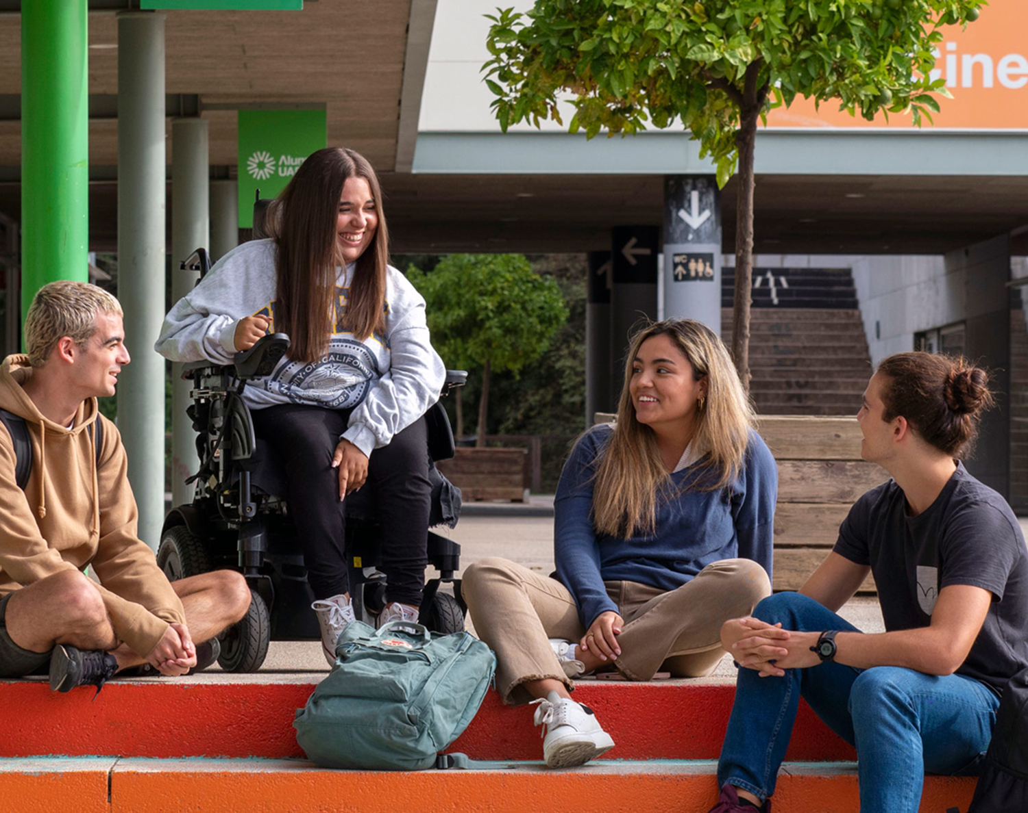


Servei d’atenció a les NEE de la UAB
Si vols estudiar a la UAB i tens una necessitat específica de suport educatiu (NEE), adreça’t al PIUNE
Demana cita prèvia i et podrem orientar amb la preinscripció, les exempcions de matrícula, els estudis i les assignatures, la transició i acollida, etc.
El PIUNE et donarà suport durant tots els teus estudis a la UAB. Consulta a qui adreçar-te a cada facultat o escola.
Tota la informació a la web del PIUNE

Slide 31


Slide 32

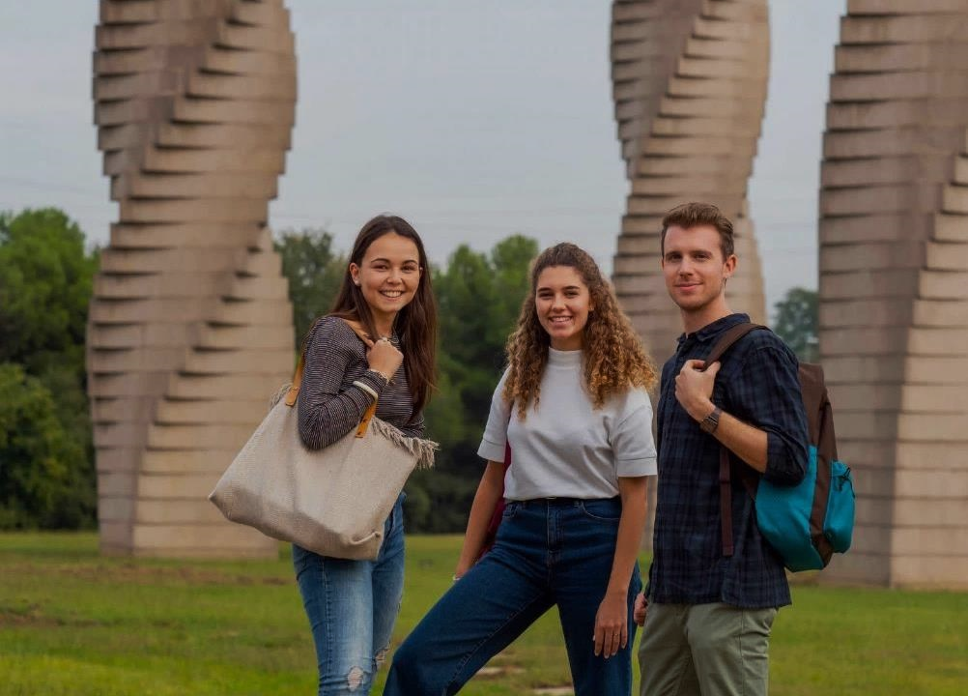

Moltes gràcies
T’esperem a la UAB!
Descarrega’t els catàlegs de grau i més a: www.uab.cat/guies-pdf
Notes:
Els estudiants poden descarregar-se aquesta presentació i els plans d’estudi en PDF a l’adreça de la diapositiva. Aquesta adreça apareix igualment a la bola verda dels flyers i a la portada de tots els plans d’estudi.
Moment de les preguntes!
Us adjuntem una selecció de les preguntes més freqüents:
Què és un crèdit ECTS?
Quan dura un grau?
Què són les mencions?
Què vol dir preu públic?
Què és la nota de tall?

